Slide 1
О себе и обо всём понемножку
Автор Даниил Колуканов Александрович
Оглавление.

Slide 2
ОГЛАВЛЕНИЕ:
Давайте знакомится!
Моя семья.
Школа в которой я учусь.
Город в котором я живу.
Я и компьютер.

Slide 3
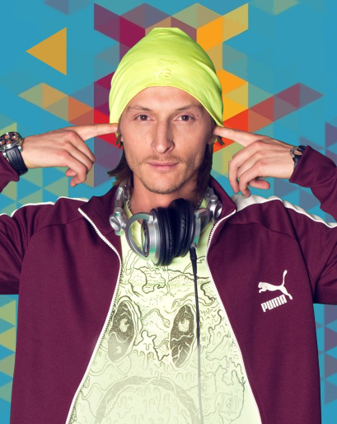
Давайте знакомится!!!
Меня зовут Даниил. Мне 11 лет. Я увлекаюсь работой с компьютером (и играть на нём).
Также я люблю погулять.
Оглавление.

Slide 4
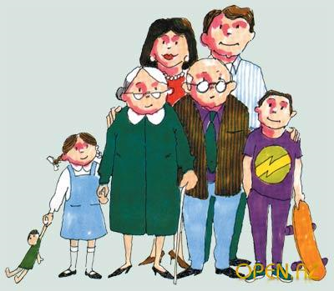
Моя семья
Моя семья очень дружная.
У меня есть: мама, папа, сестра,брат,2 бабушки и 2 дедушек.
Моя сестра с братом очень любят шалить. ☺
Оглавление.

Slide 5
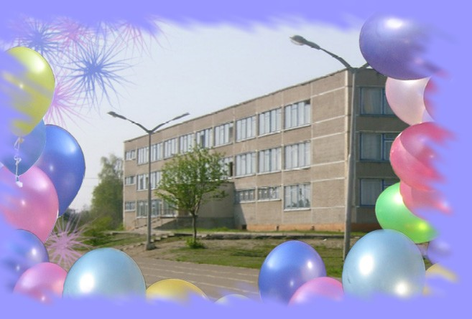
Школа в которой я учусь
Школа в которой я учусь я считаю лучшей на свете! В ней отличные учителя и нам дают лучшие знание в городе!
Я люблю нашу школу.
Оглавление.

Slide 6
Я и компьютер
Я научился :
Узнавать компьютер на вид
Смотреть фильмы в перерывах между работой ☺
Работая , слушать музыку ☺
Использовать Интернет в своих целях ☺
Делать эту презентацию!!!
Оглавление.

Slide 7
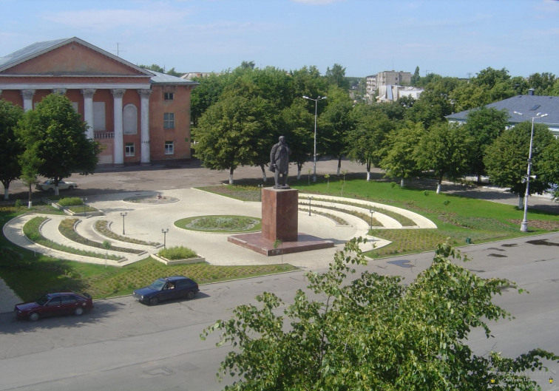
Город, в котором я живу
Я живу в городе Светлом. Он не большой но очень красивый и уютный.
Оглавление.

